Slide 1
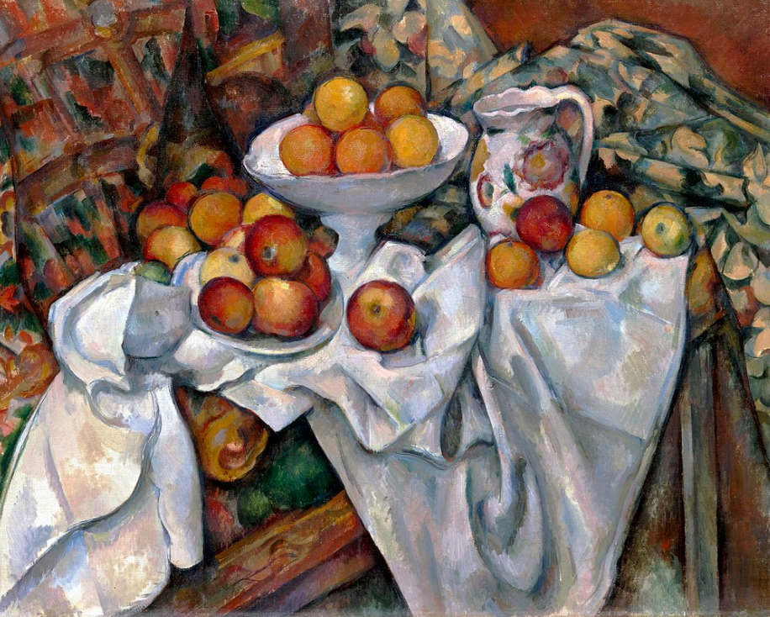
Trouver un mécène gourmet. Monter des projets autour des autorités et obtenir un financement, c’est possible !
Agnès Macquin, Bibliothèque de l’Institut Français d’Archéologie Orientale Chloé Besombes, Bibliothèque du Muséum National d’Histoire Naturelle
Animateur : Isabelle Mauger Perez, ABES.
Notes:
https://fr.wikipedia.org/wiki/Nature_morte#/media/Fichier:Nature_morte_aux_pommes_et_aux_oranges,_par_Paul_C%C3%A9zanne.jpg
11h20 à 12h05
L’argent est le nerf de la guerre, en bibliothèques comme ailleurs. Depuis une petite dizaine d’années, le recours au financement sur projets s’est développé dans les bibliothèques comme ailleurs.
Nous avons souhaité vous parler de ce sujet pour insister que le fait que les activités de catalogage étendues à la curation, peuvent être éligibles à des financements : peut-être cela vous semble-t-il contre-intuitif, mais il est possible d’obtenir de l’argent pour travailler sur des données d’autorité.
Si vous assistez aux journées Abes il y a aura le 21 juin en fin d’après-midi une table ronde organisée par François Mistral où vous entendrez parler de projets financés par l’ANR ou par l’Union européenne (European Research Council (ERC).
L’intervention d’aujourd’hui est centrée sur deux projets qui ont reçu un financement de Collex-Persée, le réseau national de coopération entre bibliothèques dont l’objectif est de valoriser les documents utiles à la recherche scientifique et de favoriser leur accès à la communauté des chercheurs.
Cette intervention a été conçue comme une table ronde virtuelle pour donner la parole à deux porteurs de projet financés par Collex-Persée.

Slide 2
datapoc.mnhn.fr https://www.collexpersee.eu/projet/datapoc-mhn-fr/ ArchéoRef Alignements https://www.collexpersee.eu/projet/archeoref-alignements-archeoal/
Parlez-nous de vos projets respectifs.
Notes:
D’abord Chloé puis Agnès.

Slide 3
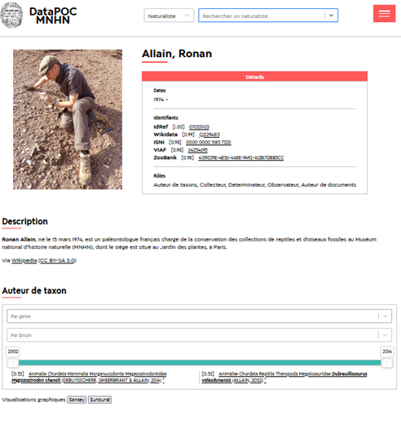
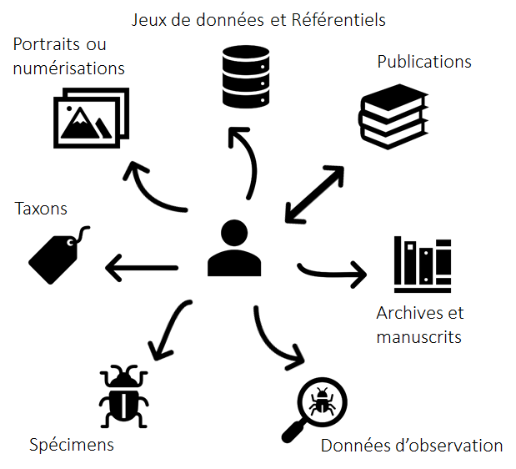
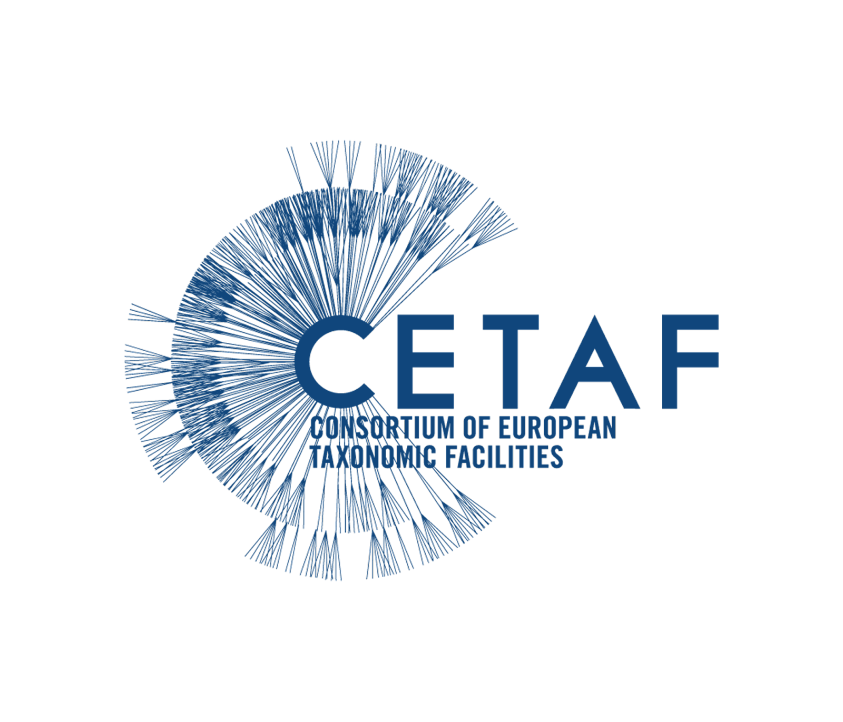
Notes:
11h25
“Datapoc” pour “Proof of concept” ou “People of Collections”.
Le projet a été pensé comme une preuve de concept, c’est-à-dire un développement informatique expérimental, dans le but de prouver l’intérêt et les potentialités d’une idée sans que la solution développée soit ensuite forcément déployée et conservée.
Qu’est-ce qu’on voulait démontrer lors du projet datapoc.mnhn.fr? L’idée était de démontrer l’intérêt d’établir de l’interopérabilité entre différentes bases de données produites et administrées par le Muséum national d’Histoire naturelle, à partir d’une donnée pivot: les noms de personne. En effet, au MNHN, de manière historique, comme dans de nombreux établissements de recherche, l’activité d’un seul et même scientifique a donné lieu à la production de données par différentes entités et dans différentes bases, de manière totalement siloté. Le but était donc de reconstituer autour de la personne les différentes facettes de son activité de recherche, et ainsi constituer un jeu de données liées entre des bases qui n’avaient pas de lien informatique mais des liens intellectuels.
Le projet financé dans le cadre de l’appel à projets Collex-Persée 2018-2019 concernait un corpus d’un peu plus de 500 noms de personnes, avec une grande profondeur historique (XVIIIe-XXIe s.). Le financement reçu par Collex-Persée (70 000 €) a surtout servi à financer des développements informatiques pour construire la PoC. Nous sommes passés par une procédure de marché public à l’issue de laquelle c’est l’entreprise Logilab (qui a développé Data bnf), connue pour ses compétences sur les technologies du web sémantique, qui a été choisie et a travaillé sur le projet. Le projet a également donné lieu à un chantier qualité sur les notices autorités constituant le corpus, ce qui a permis à l’identifiant IdRef, alors humainement corrigé et vérifié, de constituer une donnée pivot majeure dans le modèle de données adopté.
La preuve de concept est accessible en ligne si vous voulez aller la consulter après la présentation, à l’adresse suivante: datapoc.mnhn.fr. Elle présente des pages personnes (voir la capture d’écran sur le Powerpoint), qui réunissent un certain nombre d’informations sur la personne: une carte d’identité (dates de naissance et mort, identifiants pérennes associés) puis des informations réunies dans une typologie de “rôles” tenus par le naturaliste: auteur de taxon, collecteur, déterminateur, auteur de publication, sujet… Les informations affichées viennent de plus d’une vingtaine de bases de données internes au Muséum mais également externes (Wikidata, Biodiversity Heritage Library). Chaque résultat est enrichi d’un hyperlien qui permet de pointer vers la base de données source, ainsi que du score d’alignement, qui permet d’indiquer la fiabilité de l’alignement. Le site propose également quelques fonctionnalités de visualisation de données sous divers formats (diagrammes cliquables, carte géographique). Comme les données sont liées, il est également possible d’effectuer des recherches par domaine du vivant (famille d’espèces) et de retrouver les personnes liées, qui ont travaillé sur ces domaines.
A l’issue du développement, des tests utilisateurs avec un échantillon de chercheurs, ayant souvent des liens avec les collections naturalistes, ont eu lieu. Nous avons reçu beaucoup de retours positifs sur le projet et sur les potentialités de ces liens d’interopérabilité, mais également énormément de constats sur le manque de qualité des données sources avec de nombreuses erreurs d’alignement, peu ou pas résultats sur certains noms etc.
C’est partant de ce constat que nous avons lancé un datapoc 2.0 dans une optique un peu différente de celle du premier projet: poser les bases d’un véritable référentiel Personnes Muséum, avec un passage à l’échelle, le déploiement d’identifiants pérennes et rattachés à ce référentiel dans l’ensemble des bases de données sources et un objectif de déploiement de fonctionnalités de repérage des erreurs et de corrections dans les bases de données sources.

Slide 4
Exemple de notice IdRef dans le cadre d’ArchéoAl : https://www.idref.fr/077509714
Notes:
11h30
ArchéoAl signifie ArchéoRef Alignements et rassemble 9 partenaires différents : les 5 Ecoles françaises à l’étranger (EFA, EFR, Ifao, porteur du projet, CdV et EFEO), ainsi que le GDS Frantiq, la BIS, l’Abes et Bibracte.
Il se divise en deux parties :
- dans un premier temps, les EFE enrichissent les notices IdRef noms géographiques relatives aux chantiers archéologiques des 5 écoles (suite du projet ArchéoRef de 2015, subventionné ISTEX.. ArchéoRef = Archéologie + IdRef) : ajout de la géolocalisation, de variantes du point d’accès (notamment, les translittérations, dans un contexte d’écritures non latines, voire les langues originales des pays où se trouvent les chantiers), les notes géographiques, et les références bibliographiques liées ;
- dans un second temps, un CDD sous la direction de Frantiq, procède aux alignements des identifiants numériques avec PACTOLS, le référentiels autorités du réseau Frantiq (bibliothèques et centres de documentation en sciences de l’Antiquité et en archéologie), Wikidata, Geonames (BDD des entités administratives du monde entier) et Pleiades (BDD alimentée par les chercheurs sur les sites de l’Antiquité, avec géolocalisation). En sus, côté Frantiq, les enrichissements des concepts PACTOLS relatifs aux lieux, équivalents de nos notices IdRef noms géographiques, sont faits en parallèle des alignements.
Les identifiants seront en fin de projet réinjectés dans les différentes BDD le cas échéant (IdRef, PACTOLS, Pleiades).

Slide 5
Convergence & divergence entre les deux projets
Convergence
Divergence
Financement Collex-Persée
Implications des chercheurs
- Volumétrie similaire
datapoc.mnhn : environ 400 notices
ArchéoRef Alignements : environ 600 notices
- Inclusion dans une dynamique plus globale
datapoc.mnhn connaît actuellement une suite dans un datapoc 2.0
ArchéoRef Alignement est la suite d’un projet ArchéoRef
- Problématique d’interopérabilité et d’alignements avec d’autres référentiels
- Type de notices d’autorité
datapoc.mnhn : personnes physiques
ArchéoRef Alignements : noms géographiques
Périmètre partenarial
datapoc.mnhn : avant tout inter-établissement : faire converger plusieurs bases du MNHN autour d’un référentiel commun
ArchéoRef Alignements : dimensions extra-établissements : projet du réseau des EFE.
- Temporalité
datapoc.mnhn est terminé (mais datapoc 2.0 est en développement).
ArchéoRef Alignement est en cours.
Notes:
11h35

Slide 6
Comment est née l’idée de travailler sur des données d’autorité ?
Racontez-nous la genèse du projet.
Notes:
11H40
Je vais d’abord donner la parole à Agnès puis à Chloé.

Slide 7
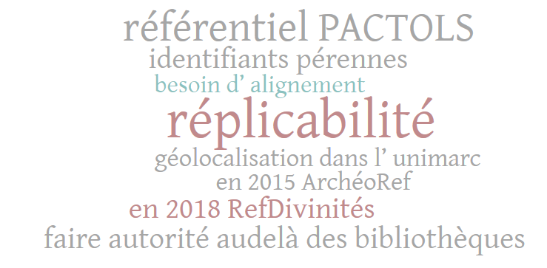
ArchéoRef Alignements
Notes:
Le concept du projet est né en 2015 avec ArchéoRef qui apportait une grande nouveauté dans les autorités noms géographiques : l’introduction de la géolocalisation, avec l’assistance de l’Abes pour configurer UNIMARC dans ce sens. Il anticipait de fait l’importance qu’ont pris depuis, de manière plus évidente, la production des métadonnées avec le schéma IFLA-LRM et leur exposition dans le web sémantique, ce que fait IdRef. Avec la multiplication des identifiants numériques pérennes liés aux autorités (on le voit particulièrement bien avec les auteurs de publications), l’alignement est devenu une nécessité. C’est grâce au projet CollEx Persée RefDivinités (2018) qui proposait un alignement PACTOLS noms de divinités, mais élaboré dans un souci de réplicabilité, et à son chef, Sébastien Dalmon à la BIS, que nous avons envisagé la partie alignements.
On peut dire, avec le web sémantique et RDA-FR, que les autorités font désormais autorité au-delà des frontières des bibliothèques.
https://worditout.com/
en~2015~ArchéoRef~ géolocalisation~dans~l’~unimarc exposition~dans~le~web~sémantique besoin~d’~alignement identifiants~pérennes en~2018~RefDivinités réplicabilité référentiel~PACTOLS faire~autorité~audelà~des~bibliothèques
colors : #ed6f65 à #595c9c

Slide 8
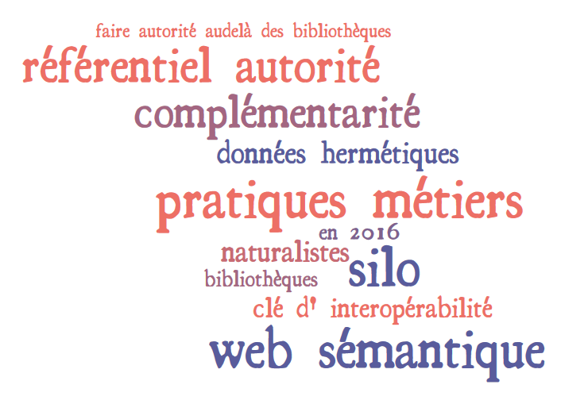
datapoc.mnhn.fr
Notes:
Le projet est né en 2016, à l’occasion d’une réflexion sur les données produites et conservées par le Muséum national d’Histoire naturelle. A l’initiative de la Direction des bibliothèques, divers représentants des services producteurs de données, et notamment des données de collections, ont entamé des discussions autour de leurs pratiques métiers mais également de la complémentarité de leurs données, produites depuis toujours en silo, de manière hermétique entre elles. Rapidement au fil des discussions s’est imposée l’idée que la donnée “Personne” représentait une excellente clé d’interopérabilité pour établir du lien entre ces différentes bases de données et jeux de données. Cette conclusion porte évidemment la marque des bibliothécaires, acculturés depuis quelque temps déjà aux principes du web sémantique et du RDA-FR. Elle rejoignait également les réflexions menées par les responsables de collections naturalistes au niveau européen et international, qui, ne disposant de référentiel autorité propre à leur discipline, commençaient à regarder du côté des bibliothèques et des archives et à envisager de s’appuyer sur de grands référentiels internationaux (ISNI, VIAF…) pour mieux structurer leurs données.
Je rejoindrai donc la conclusion de ma partenaire: les autorités font désormais autorité au-delà des frontières des bibliothèques.
en~2016 bibliothèques naturalistes complémentarité pratiques~métiers silo données~hermétiques
clé~d'~interopérabilité web~sémantique référentiel~autorité faire~autorité~audelà~des~bibliothèques

Slide 9
Comment répond-on à un appel à projets en pratique ?
Racontez-nous l’arrière-boutique.
Notes:
11h45
Je vais d’abord donner la parole à Agnès puis à Chloé.

Slide 10
ArchéoRef Alignements
Notes:
Se lancer dans une réponse à un AAP CollEx Persée demande beaucoup de temps et d’énergie, mais c’était la seconde fois de suite pour l’Ifao en temps que porteur de projet (je suis à chaque fois co-chef de projet et, pour ArchéoAl, avec le directeur de l’Ifao, égyptologue), et si je n’avais pas été convaincue du bien fondé de ArchéoAl relativement aux autorités, je me serais épargnée :-)… Il en est de même des autres EFE et de Frantiq. Et de l’Abes, bien entendu, qui nous a aidé dès la genèse du projet (notamment pour les ajustements UNIMARC) et qui continue de nous porter assistance.
Le fait que nous ayons reçu un financement à la hauteur de notre demande (env. 74 000 €) prouve que cette conviction est partagée par les financeurs.
Par ailleurs, ArchéoAl renvoie, outre la question de l’enrichissement des métadonnées et leur alignement, à des problématiques actuelles partagées et nécessaires du fait de la multiplication des données : la science ouverte (tous les thésauri et BDD concernés sont en libre accès sur le web et les données exposées sur le web sémantique), l’interopérabilité et, surtout, dans le cas de CollEx Persée, dont les projets reposent spécifiquement sur la collaboration entre professionnels de l’IST et les chercheurs, à un travail collaboratif intense avec les chercheurs, pour les chercheurs. Le catalogage, que l’on a pu croire has been et un exercice purement technique, n’est plus l’apanage des bibliothécaires : il est reconnu comme un travail pleinement scientifique, partagé avec les chercheurs, spécialistes des disciplines . Au sein même des bibliothèques, ce genre de projet est représentatif d’une collaboration plus resserrée entre catégories A et catégories B.
Enfin, les CORAUT et catalogueurs des EFE, à l’instar des autres spécialistes dans l’enseignement supérieur, disposent d’une forte expertise pour travailler sur les référentiels, leurs usages et leur potentiel comme agrégateurs de données et, sans leur expérience, notamment développée lors du premier projet ArchéoRef, et leur soutien, ArchéoAl n’aurait pas pu voir le jour.
https://worditout.com/
du~temps~de~l’énergie être~convaincue~pour~convaincre financement~intégral~obtenu complémentarité~des~expertises
colors : #ed6f65 à #595c9c

Slide 11
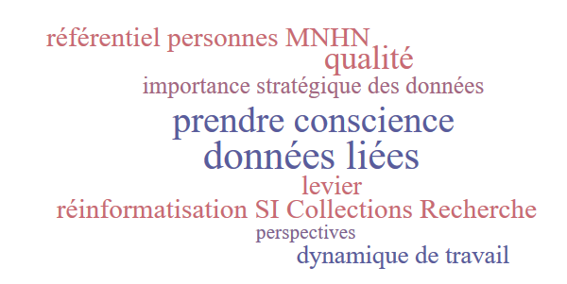
datapoc.mnhn.fr
Notes:
Dans le cas du projet Datapoc, le financement Collex-Persée a davantage été un levier pour amener les acteurs de la donnée au Muséum (producteurs de données: chercheurs, chargés de collection, bibliothécaires, DSI…) ainsi que la Direction de l’établissement à prendre conscience de la nécessité à travailler sur la qualité des autorités plutôt que comme un projet qui a directement œuvré à cette qualité - mais c’est une bonne manière de défendre la cause des données d’autorités!
En effet, ce projet a permis de démontrer l’intérêt d’établir une forme d’interopérabilité entre les différentes bases de données de l’établissement, et notamment les perspectives que celle-ci ouvre pour la recherche mais également pour des applications plus grand public (innovation), ainsi que pour d’autres institutions, puisque les données liées doivent être, à l’issue du projet, accessibles sur le web et facilement réutilisables dans la logique de la science ouverte. Ces mêmes aspects avaient séduit le financeur Collex-Persée dans la réponse à l’appel à projets, au même titre que la collaboration entre chercheurs, professionnels de l’IST, chargés de collections naturalistes et agences nationales.
Comme l’a exprimé Agnès, se lancer dans une réponse à appel à projets est chronophage et énergivore, pour filer la métaphore de la dévoration. Nous ne le ferions donc pas sans y trouver un certain nombre de bénéfices et dans le cadre du projet datapoc, ceux-ci résident principalement dans le fait d’avoir créé une dynamique de travail au sein de l’établissement autour de la question de la qualité des données d’autorités, ainsi que d’avoir convaincu la Direction de l’établissement de l’importance stratégique du travail sur les données ainsi que sur les outils de leur production et de leur préservation. Ce travail nécessaire sur ces données, leur structuration et leur qualité est à présent inclus dans le grand projet de réinformatisation du SI Collections-recherche de l’établissement (projet pluriannuel lancé en 2020), notamment avec la création d’un référentiel “Personnes” MNHN, directement lié à IdRef et à d’autres référentiels connus des bibliothèques et des sciences naturelles, et dont la seconde mouture du projet Datapoc doit poser les bases.
https://worditout.com/
levier prendre~conscience qualité perspectives données~liées dynamique~de~travail
importance~stratégique~des~données réinformatisation~SI~Collections~Recherche référentiel~personnes~MNHN
colors : #ed6f65 à #595c9c

Slide 12
Quelle a été la nature de son soutien ou de son intervention?
L’Abes a été partie prenante de vos deux projets.
Notes:
11h50
Je vais d’abord donner la parole à Chloé puis à Agnès.

Slide 13
datapoc.mnhn.fr et datapoc2
Notes:
Pour datapoc1, l’Abes était partenaire du projet. Travail qualité sur les 500 noms initiaux par programme à l’Abes. Vérification de la qualité intrinsèque des notices d’autorité et des liens bibliographiques.
Pour datapoc2, l’Abes n’a pas été directement associé à sa rédaction mais à sa relecture (en tant que partenaire). Il a joué et joue un rôle d’appui et de conseil pour le nettoyage des données et dans la construction technique de l’application développée au cours du projet.
consignes~de~catalogage accompagnement~des~catalogueurs enrichissement~des~notices~existantes extraction méthodologie~pour~l’alignement
colors : #ed6f65 à #595c9c

Slide 14
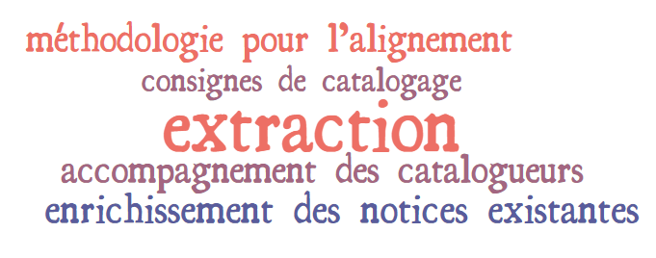
ArchéoRef Alignements
Notes:
Consignes de catalogage, accompagnement des catalogueurs pour la phase 1 d’enrichissement des notices existantes ; extraction et méthodologie pour la phase 2 d’alignement.
https://worditout.com/
consignes~de~catalogage accompagnement~des~catalogueurs enrichissement~des~notices~existantes extraction méthodologie~pour~l’alignement
colors : #ed6f65 à #595c9c

Slide 15
La parole est à vous !
Notes:
11h55
Questions possibles pendant 10 mn.

